Slide 1
vector 基本用法
C++中常用的STL

Slide 2
STL是什么
STL 是 Standard Template Library的英文缩写，意思是：标准模板库。
STL的代码从广义上讲分为三类：algorithm（算法）、container（容器）和iterator（迭代器）
几乎所有的代码都采用了模板类和模版函数的方式，这些现成的算法、数据结构模板，能有效地提高代码效率和正确性。
参考资料：http://zh.cppreference.com/

Slide 3
容器（container）
经典的数据结构数量有限，但是我们常常重复着一些为了实现向量、链表等结构而编写的代码，这些代码都十分相似，只是为了适应不同数据的变化而在细节上有所出入。
STL容器对最常用的数据结构提供了支持，这些模板的参数允许我们指定容器中元素的数据类型，可以将我们许多重复而乏味的工作简化。
容器部分主要由<vector>,<list>,<deque>,<set>,<map>,<stack>和<queue>组成。

Slide 4
Vector简介
Vector是一种动态数组，是基本数组的类模板。
vector 的存储是自动管理的，按需扩张收缩。
需要头文件<bits/stdc++.h>或头文件<vector>
其内部定义了很多基本操作，包括插入、删除、访问等，使用起来十分方便。
在开启O2优化的情况下，Vector的访问速度甚至能够快过一般的数组，在STL的日益普及下，Vector必将被广泛应用。

Slide 5
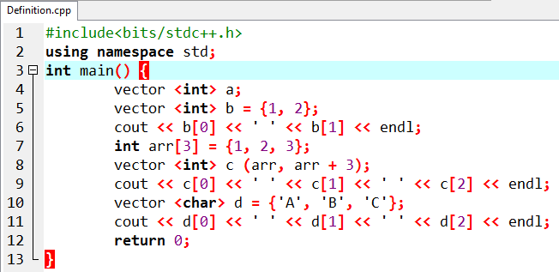
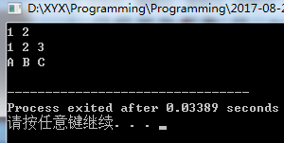
Vector的定义与赋值
如图，Vector既然是一类数组，那它就能够当做数组定义、使用、赋值。
Vector中可以定义的类型不限，既可以是int，char这样的类型，也可以是结构体，甚至是Vector。

Slide 6
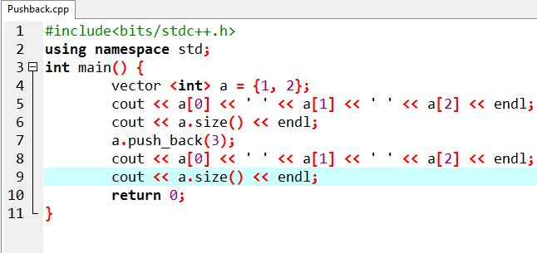
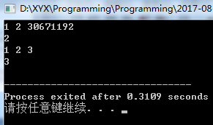
Vector的Size与Push_back操作
Push_back(x)是Vector的成员函数，它能够在Vector的末尾加入一个元素x。
Size()也是Vector的成员函数，其返回值是Vector中的元素个数。注意，访问不在Vector中的位置是未定义的行为。

Slide 7
Vector的Begin、End与iterator
在每种STL容器中都定义了自己的迭代器类型。
迭代器(iterator)是一种检查容器内元素并遍历元素的数据类型。
迭代器相当于一种指针，是容器中一个元素的地址，(*迭代器)才会指向具体的元素。
迭代器的++，--运算被重载过，详见下页实例。
Begin(), End()是Vector的成员函数，返回值分别是Vector中首个元素的迭代器和Vector中末尾元素向后一位的迭代器

Slide 8
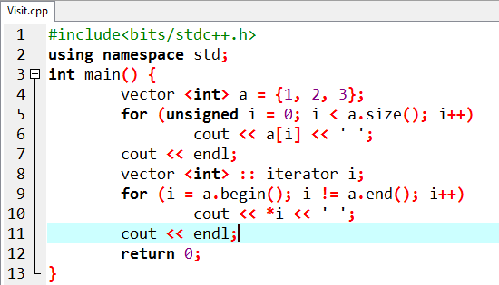
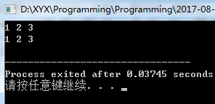
Vector元素的遍历
结合实例，我们可以进一步理解iterator的使用方式。
下面的循环中i++也可以改写为i+=1或i=i+1，可以理解为将i指向下一个位置。

Slide 9
vector应用——谁的孙子最多
给定一棵树，其中1号节点是根节点，问哪一个节点的孙子节点最多，有多少个。（孙子节点，就是儿子节点的儿子节点。）
【输入要求】
第一行一个整数N（N≤100000），表示树节点的个数。此后N行，第i行包含一个整数Ci，表示i号节点儿子节点的个数，随后共Ci个整数，分别表示一个i号节点的儿子节点。
【输出要求】
一行两个整数，表示孙子节点最多的节点，以及其孙子节点的个数，如果有多个，输出编号最小的。
【输入样例】
5
2 2 3
1 4
0
1 5
0
【输出样例】
1 1

Slide 10
vector应用——谁的孙子最多II
给定一棵树，其中1号节点是根节点，问哪一个节点的孙子节点最多，有多少个。（孙子节点，就是儿子节点的儿子节点。）
【输入要求】
第一行一个整数N（N≤100000），表示树节点的个数。此后N-1行，第i行包含一个整数Fi，表示i+1号节点的父亲。
【输出要求】
一行两个整数，表示孙子节点最多的节点，以及其孙子节点的个数，如果有多个，输出编号最小的。
【输入样例】
5
1
1
2
4
【输出样例】
1 1

Slide 11
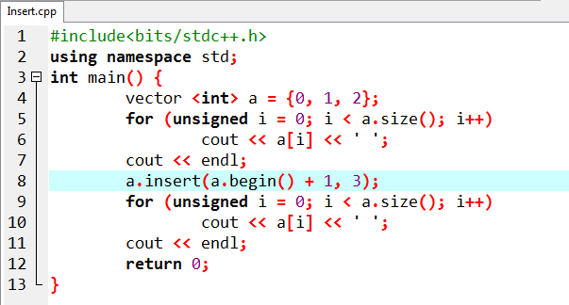
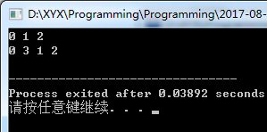
Vector的Insert操作
Insert(x, y)是Vector的成员函数，其中，x是一个迭代器，y是一个具体的值。
Insert(x, y)在x对应的元素之前插入了一个值为y的元素。
由于Vector的分块存储方式，Insert的复杂度为O(Log(size()))。

Slide 12
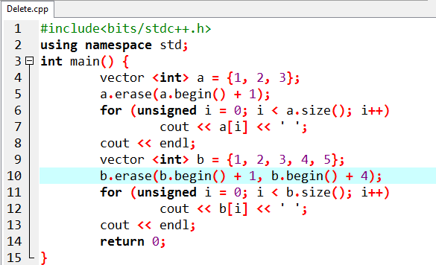
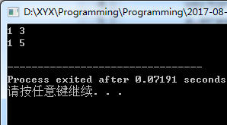
Vector的Erase操作
Erase(x), Erase(x,y)是Vector的成员函数，其中，x,y是迭代器。
分别能够删除x处的元素或区间[x,y)内的元素。
由于Vector的分块存储方式， Erase的复杂度为O(Log(size()))。

Slide 13
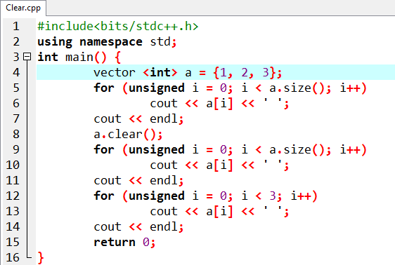
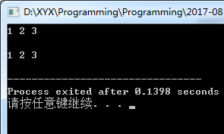
Vector的Clear操作
Clear()是Vector的成员函数，使用后将Vector的Size()设置为0。
然而，我们看到，Clear之后，元素并没有被删除，空间也没有释放。
因此，Clear是O(1)的。

Slide 14
vector应用——链表操作
给定一个N个数的数组，M次操作，每次操作为下列操作之一。求最后的数组。
操作1：在第X个数之后插入一个数Y。
操作2：删除第X个数。
【输入要求】
第一行两个整数N，M（N，M≤100000）含义见试题描述。
第二行N个整数，表示原来的数组。
接下来M行，每行第一个数OPT，表示操作类型。
对于操作1，接下来两个数X，Y，含义见题面描述，保证0≤X≤当前数的个数，若X=0，表示在数组开头插入。
对于操作2，接下来一个数X，含义见题面描述，保证1≤X≤当前数的个数。
【输出要求】
输出若干个数，表示最后的数组。
【输入样例】
5 3
1 2 3 4 5
1 1 6
2 1
2 2
【输出样例】
6 3 4 5

Slide 15
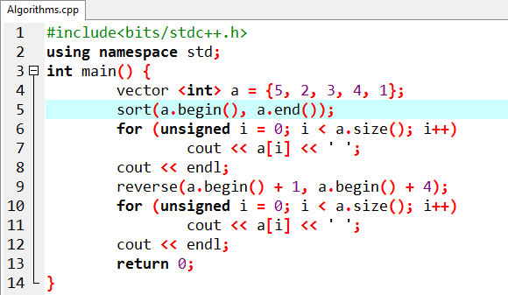
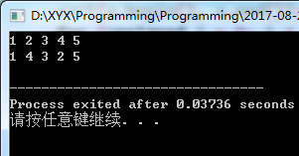
Algorithm库函数在Vector的应用
Sort(x, y)对于区间[x,y)实现了排序。同样，它也可以用于Vector。
类似地，Reverse(x, y)对区间[x,y)实现了翻转。它同样能够作用在Vector中。

Slide 16
vector之sort应用——数组操作
今有N个数组，初始时，N个数组均为空。共有M次操作，每次在第X个数组中加入数字Y。问最终各数组中有多少数，并将它们排序输出。
【输入要求】
第一行两个整数N、M（N≤100000，M≤300000）。
接下来M行，每行两个整数X、Y，含义见试题描述。（1≤X≤N，Y≤10^9）
【输出要求】
共N行，第i行第一个数SUM，表示第i个数组数的个数，接下来SUM个数，为排序之后的数组。
【输入样例】
3 5
1 3
1 2
1 1
2 1
3 1
【输出样例】
3 1 2 3
1 1
1 1

Slide 17
vector之sort应用——排序
给定N个数组，要求先对这N个数组分别进行排序，然后再根据N的数组的字典序对这N个数组进行排序。输出排序的结果。
【输入要求】
第一行一个整数N，表示数组数。
接下来N（N≤1000）行，每一行先包含一个整数SUM（SUM≤1000），表示数组的大小，接下来SUM个整数，表示数组中的一个元素。
【输出要求】
共N行，每行表示一个数组。
【输入样例】
4
1 3
1 1
2 2 1
3 2 3 1
【输出样例】
1
1 2
1 2 3
3

Slide 18
vector之reverse应用——序列翻转
给定一个N个数的数组，M次操作。每次操作将数组的一段翻转，求最后的数组。
【输入要求】
第一行两个整数N，M（N，M≤1000）含义见试题描述。
第二行N个整数，表示原来的数组。
接下来M行，每行两个整数X，Y（1≤X≤Y≤N），表示翻转区间[X,Y]。
【输出要求】
一行N个整数，表示操作后的数组。
【输入样例】
5 2
1 2 3 4 5
2 4
4 5
【输出样例】
1 4 3 5 2

Slide 19
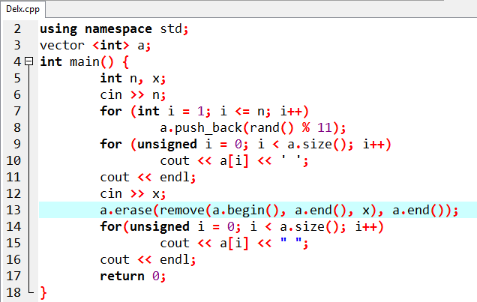
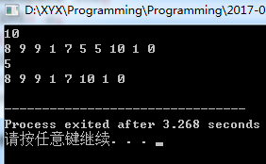
在Vector中删除某关键字的元素
Remove移动指定区间中的元素直到所有“不删除的”元素在区间的开头（相对位置和原来它们的一样）。它返回一个指向最后一个的下一个“不删除的”元素的迭代器。
所以，我们用前面讲到的Erase即可删除某关键字的元素

Slide 20
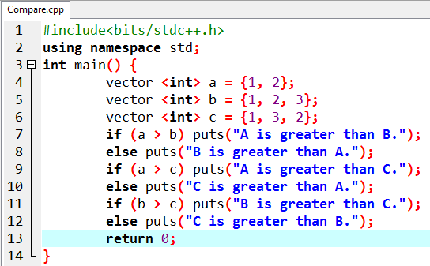
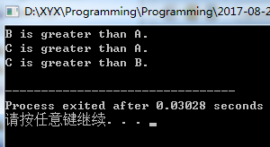
Vector的比较
Vector重载了比较运算符，比较的结果是字典序比较的结果。
所谓字典序比较，就是类似于字符串的比较，按位比较，有结果则结束。

Slide 21
约瑟夫问题
n个人（分别以编号1，2，3...n表示）围成一个圆圈，从编号为1的人开始进行1～m正向报数，报到m的那个人出列；他的下一个人又从1开始报数，数到m的那个人又出列；如此重复下去，直到所有的人全部出列，求最后一个出列人的编号。几乎所有的程序设计入门教材都会提到约瑟夫问题，为了隐去其历史背景，便于中国人理解，国内的教材常将这个问题描述成"猴子选大王"，但本质是一样的。
【输入要求】输入文件仅有一行包含二个用空格隔开的整数N，M （2≤N≤100000，M≤10^9）。
【输出要求】输出文件仅有一行包含一个整数表示一个整数，表示最后一个人在队列中的编号。
【输入样例】8 3
【输出样例】7

Slide 22
链表操作II
给定一个N个数的数组，M次操作，每次操作为下列操作之一。求最后的数组。
操作1：在第X个数之后插入一个数Y。操作2：删除第X个数。操作3：对区间[X,Y]进行排序。操作4：对区间[X,Y]进行翻转。操作5：删除区间[X,Y]中值为Z的数。
【输入要求】
第一行两个整数N，M（N，M≤100000）含义见试题描述。
第二行N个整数，表示原来的数组。
接下来M行，每行第一个数OPT，表示操作类型。
对于操作1，接下来两个数X，Y，含义见题面描述，保证0≤X≤当前数的个数，若X=0，表示在数组开头插入。
对于操作2，接下来一个数X，含义见题面描述，保证1≤X≤当前数的个数。
对于操作3，接下来两个数X，Y，含义见题面描述，保证1≤X≤Y≤当前数的个数，保证操作3不超过10个。
对于操作4，接下来两个数X，Y，含义见题面描述，保证1≤X≤Y≤当前数的个数，保证操作4不超过10个。
对于操作5，接下来三个数X，Y，Z，含义见题面描述，保证1≤X≤Y≤当前数的个数，保证操作5不超过10个。
【输入样例】
5 5
1 4 3 2 5
3 2 4
4 4 5
5 2 3 2
5 2 3 1
1 0 9
【输出样例】
9 1 3 5 4

Slide 23
The END

